Slide 1
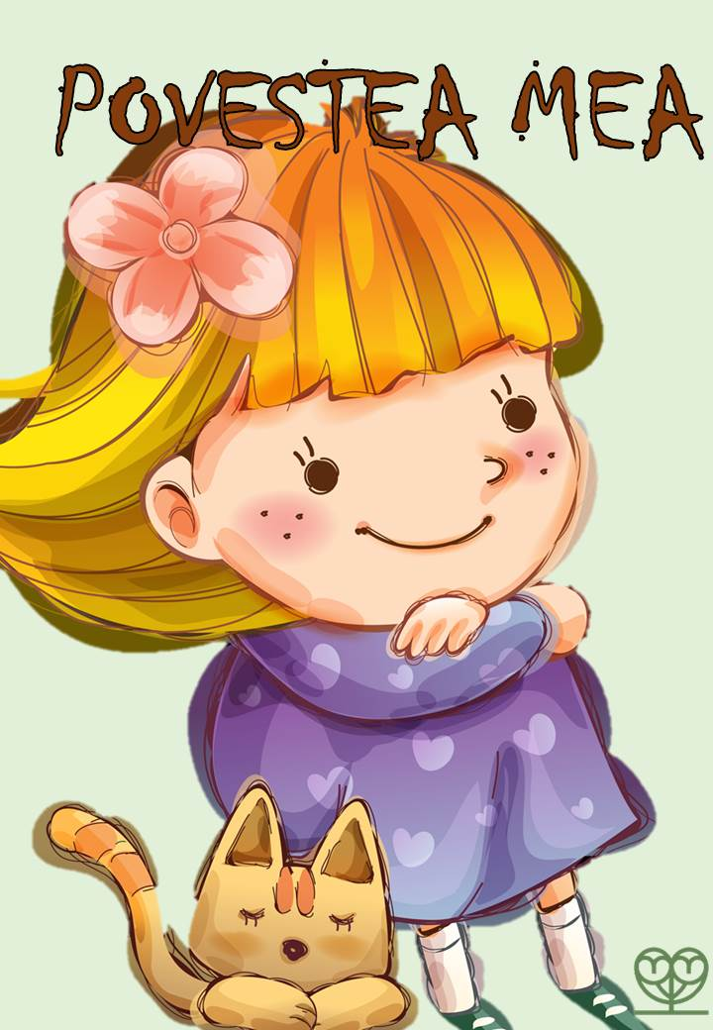

Slide 2
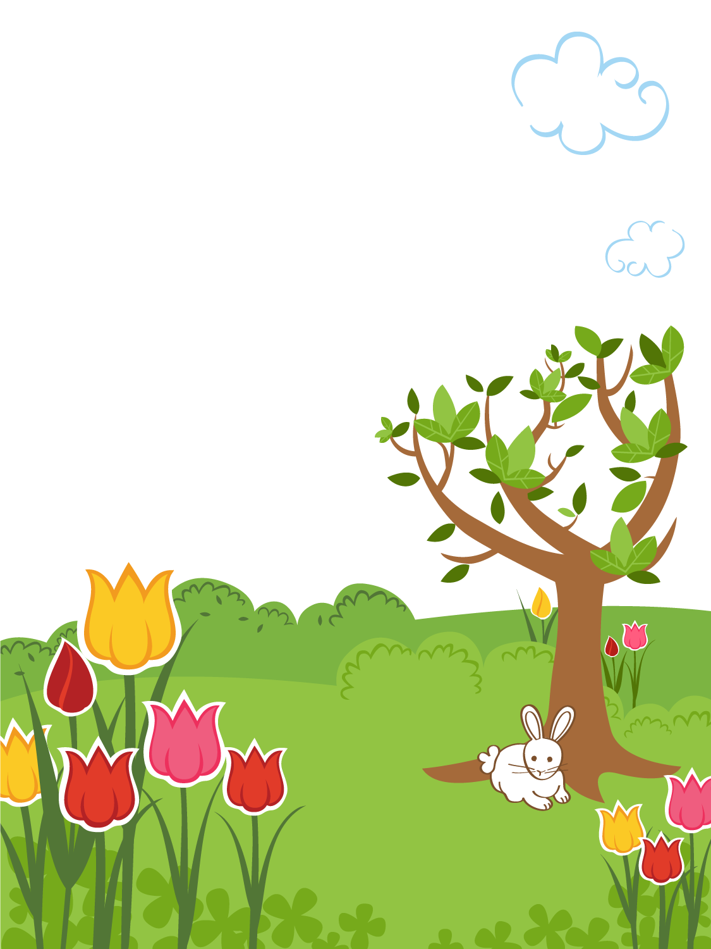
A fost odată ca niciodată, un iepuraș pe nume Iepure. Iepurașul avea doar 3 ani.
Blana blondă a iepurașului semăna cu soarele de pe cer.

Slide 3
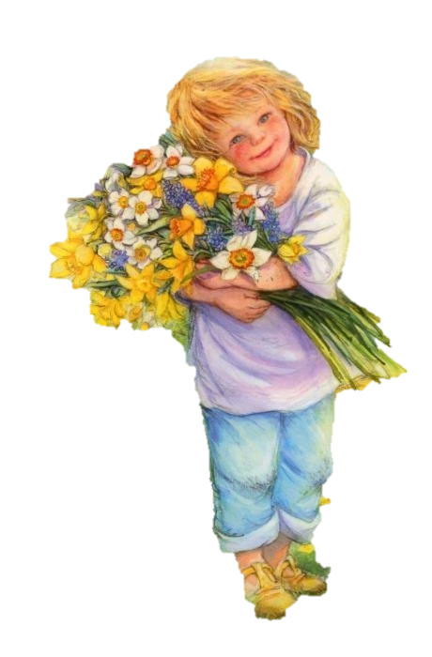
Și a întîlnit într-o zi iepurașul cu ochi verzi o fată frumoasă, cu flori în mînă.

Slide 4

Au cutreierat ei 3 zile și 3 nopți Tărîmurile Verzi, ca să aleagă cele mai frumoase flori și să asculte cele mai duioase cîntări ale vrăbiuților și pițigoilor.

Slide 5
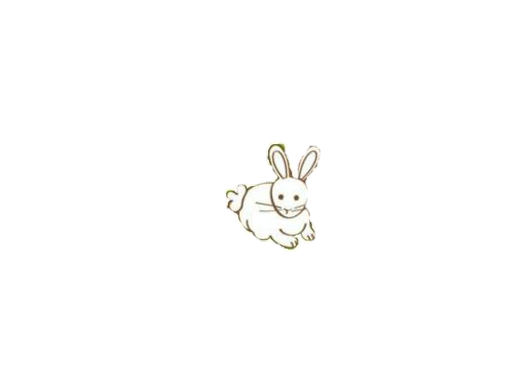
Au cules romanițe, ghiocei, păpădii și violete și maci. Iepurașul a decis să prindă și un fluturaș, dar nu i-a reușit.
Fluturii pot să zboare repede, și să se ascundă bine. Fluturii se așează pe flori, le miros și le ajută să crească. Fluturii sunt ajutorul Mamei-Natura.

Slide 6
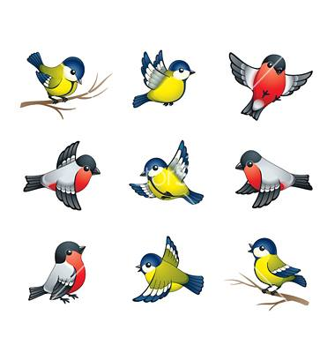

În drum, Iepurașul și fetița au întîlnit două păsărele.

Slide 7
Păsărelele i-au îndrumat spre Tărîmul Florilor Fermecate.

Slide 8


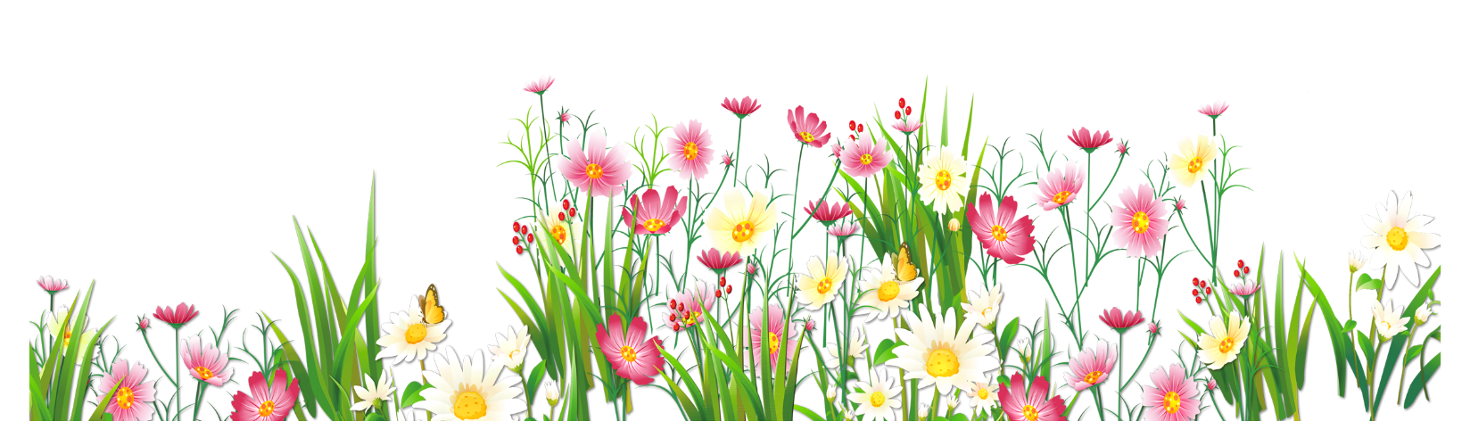
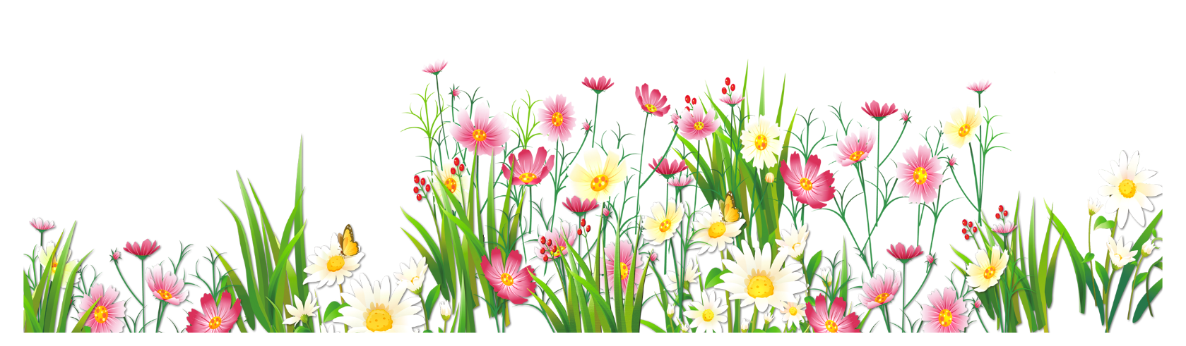
Ce frumusețe!
E Tărîmul Florilor Fermecate!

Slide 9

Au ajuns aici și au decis să rămînă, pentru că un loc mai frumos și mai pitoresc ca acesta nu au mai văzut pînă acum.

Slide 10




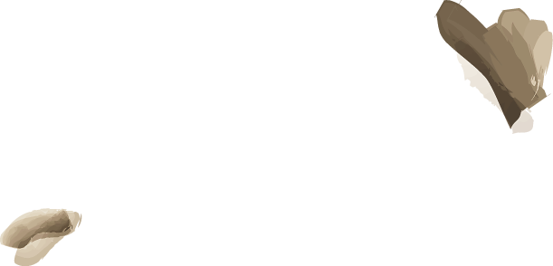
Pentru fiica/fiul Ana/Ion
De la mama/tata

